Slide 1
Лекция 12
Обзор GUI решений для работы с Docker

Slide 2
Обзор GUI решений для работы с Docker
Инструментов для работы с Docker существует огромное множество, аналоночно как и статей с подборками решений. Однако на просторах бескрайнего интернета мало доводилось встречаться с краткими обзорными статьями, исходя из которых можно было бы понять какой инструмент нужен под конкретную задачу. Ниже приведены наиболее часто используемые и популярные инструменты:
DockStation
Portainer
Kitematic
Shipyard

Slide 3
Обзор GUI решений для работы с Docker
DockStation — мощный функциональный комбайн для работы с Docker. Главным преимуществом является ориентация на проектную разработку под Docker и работа с Docker Compose.
Сайт: dockstation.io
Преимущества: Работа с Docker Compose. Нативная поддержка Compose конфигураций, в следствие чего получается полноценная поддержка всех возможностей Docker функционала. Очень богатый функционал в виде возможностей работы над Docker проектами в целом, работа с удаленными нодами, мониторинг ресурсов и многое, многое другое. Очень быстрая и дружелюбная поддержка.
Недостатки: Закрытый исходный код.

Slide 4
Обзор GUI решений для работы с Docker
Kitematic — официальное приложение от Docker. Kitematic это OpenSource решение которое было выкуплено компанией Docker в 2015-м году. Основное назначение и применение — управление и конфигурирование отдельных контейнеров. Сайт: kitematic.com Преимущества: OpenSource. Официальное приложение. Недостатки: Приложение очень ограниченное в возможностях. Очень слабое покрытие функционала Docker-а. Неудобен если работа происходит более чем с 1-м проектом.

Slide 5
Обзор GUI решений для работы с Docker
Shipyard — решение для работы с контейнерами Docker. Представляет из себя Web приложение которое позволяет проводить настройку и базовые манипуляции с Docker контейнерами. Сайт: shipyard-project.com Преимущества: OpenSource. Простой в использовании. Недостатки: Так же как и Kitematic имеет ограниченный функционал. Работа в веб версии для многих может быть неудобной. Неудобен если работа происходит более чем с 1-м проектом

Slide 6
Обзор GUI решений для работы с Docker
Portainer — мощное решение для работы и конфигурирования Docker контейнеров. Представляет из себя Web приложение которое позволяет проводить настройку и манипуляции с контейнерами. В отличие от Kitematic и Shipyard имеет очень богатый функционал, который позволяет проводить очень качественную и полноценную настройку. Сайт: portainer.io Преимущества: OpenSource. Богатый функционал, который позволяет как полноценно настроить проект, так и управлять контейнерами этого проекта. Позволяет подключаться к удаленным нодам и просматривать статистику контейнеров. Недостатки: Непродуманный и перегруженный UI. Работа в веб версии для многих может быть неудобной. Неудобен если работа происходит более чем с 1-м проектом

Slide 7
Обзор GUI решений для работы с Docker
 | DockStation | Kitematic | Portainer | Shipyard
Работа с Docker Compose | + | - | - | -
Работа с Docker Machine | + | + | + | +
Конфигурирование отдельных контейнеров | - | + | + | +
Базовые манипуляции с контейнерами (старт, стоп, рестарт, ...) | + | + | + | +
Вывод логов контейнеров | + | + | + | +
Поиск по логам | + | - | - | -
Группировка и поиск контейнеров | + | - | - | -
Мониторинг потребления ресурсов | + | - | + | +
Работа с удаленными нодами | + | - | + | -
Шаблоны приложений | - | - | + | -
Работа с кастомными хабами | - | - | + | -

Slide 8
Обзор GUI решений для работы с Docker
Каждый инструмент имеет свои плюсы и минусы. Подходить к выбору инструмента необходимо из поставленной задачи. Если у вас всего один проект в работе и на локальной машине, вам не нужен функционал больше чем запустить, остановить, перезагрузить контейнер, посмотреть его логи или настроить что-то примитивное, то Kitematic будет являться хорошим решением. Если же стоят такие же условия, но нужно это делать на удаленной машине, то для этого вполне подойдет Shipyard.
Если же у вас более серьезные проекты, то остановиться можно на 2-х решениях DockStation и Portainer. По своим функциональным возможностям эти решения очень мощные. Если вы не любите заморачиваться с развертыванием приложений, если на ваших проектах используется Docker Compose или собираетесь переходить на Docker Compose, если вы работаете более чем с 1-м проектом на Docker, если есть необходимость мониторинга состояния и потребления ресурсов как отдельных контейнеров, так и проектов в целом, то однозначно для работы более подходящим решением будет являться DockStation. На случай если работа ведется над одним проектом и вам необходима веб панель и возможность конфигурирования отдельных контейнеров, то Portainer будет являться хорошим выбором.

Slide 9
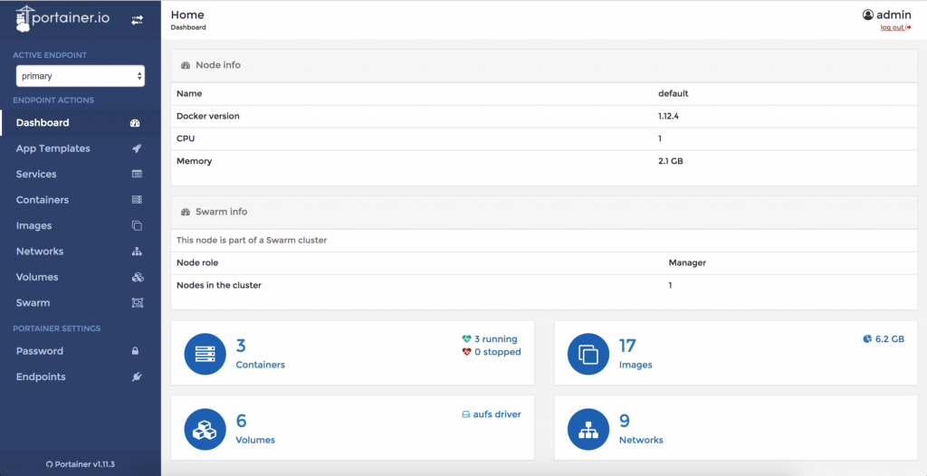
Обзор Portainer
Основная панель
Как видно из экрана, Portainer — это отличное решение, которое позволяет не только очень наглядно предоставлять полную информацию по вашим Docker хостам и кластерам, но и эффективно управлять ими, предоставляя вам множество возможностей, вкратце о которых ниже.

Slide 10
Обзор Portainer
Сервисы (Services)
Если ваш Docker Engine запущен в Swarm mode, вам становится доступно меню управления сервисами Swarm кластера. Процесс создания сервиса продемонстрирован на экране ниже. Прямо из Web-UI вы можете задать все значимые параметры сервиса:
Имя самого сервиса
Имя образа, из которого будет запущен сервис
Указать сторонний Docker реестр
Режим работы планировщика
Мапинг портов, дисков, сетей
А также метки

Slide 11
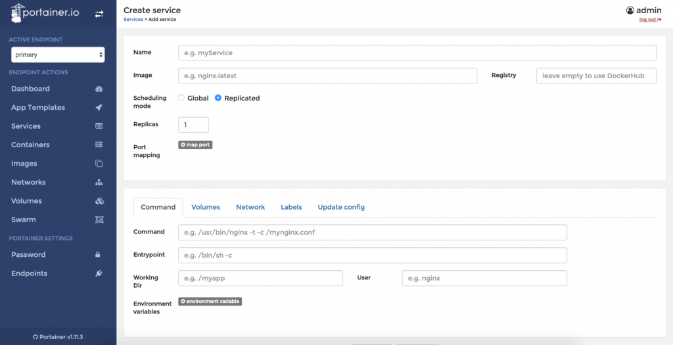
Обзор Portainer
Сервисы (Services)

Slide 12
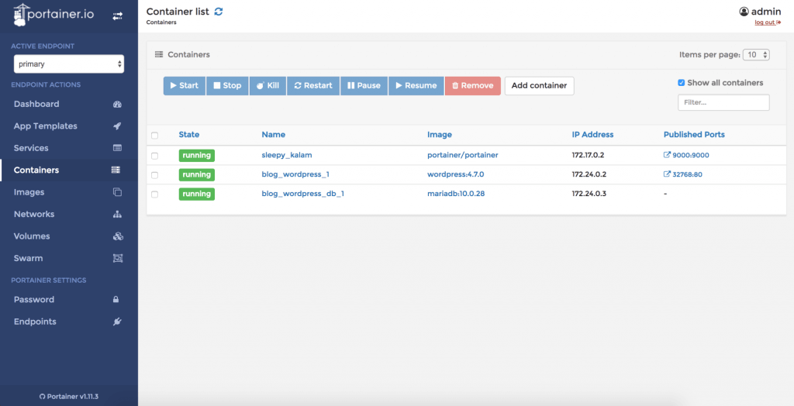
Обзор Portainer
Контейнеры (Containers)
Помимо управления службами Portainer дает возможность управлять жизненным циклом контейнеров, запущенных на вашем хосте или кластере. Интерфейс создания контейнера ничем не отличается от интерфейса создания сервиса.

Slide 13
Обзор Portainer
Контейнеры (Containers)
Помимо управления службами Portainer дает возможность управлять жизненным циклом контейнеров, запущенных на вашем хосте или кластере. Интерфейс создания контейнера ничем не отличается от интерфейса создания сервиса.
Если перейти в управление конкретным контейнером, то у вас появится возможность наблюдать за потреблением ресурсов конкретного контейнера, просмотра логов, а также подключению к интерактивной консоли (да, можно зайти внутрь работающего контейнера в терминальную сессию и выполнять нужные вам команды).

Slide 14
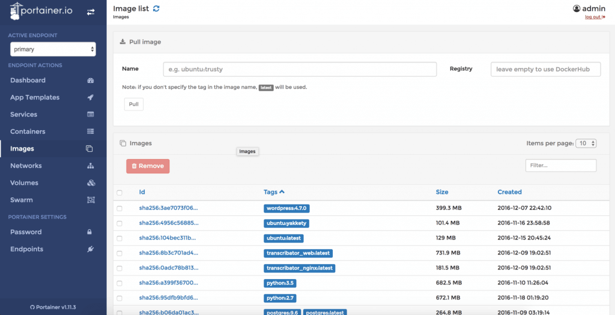
Обзор Portainer
Образы (Images)
Не знаю как вам, а мне кажется очень удобной возможность выделить мышкой сразу 5-6 не используемых образов, а затем удалить их в один клик.
Более того, при клике на каждый конкретный образ можно изменить его тег, получить информацию о размере, дате создания, а также информацию из Dockerfile, такую как, например: CMD, ENTRYPOINT, EXPOSE, VOLUME и переменные окружения внутри контейнера из ENV.

Slide 15
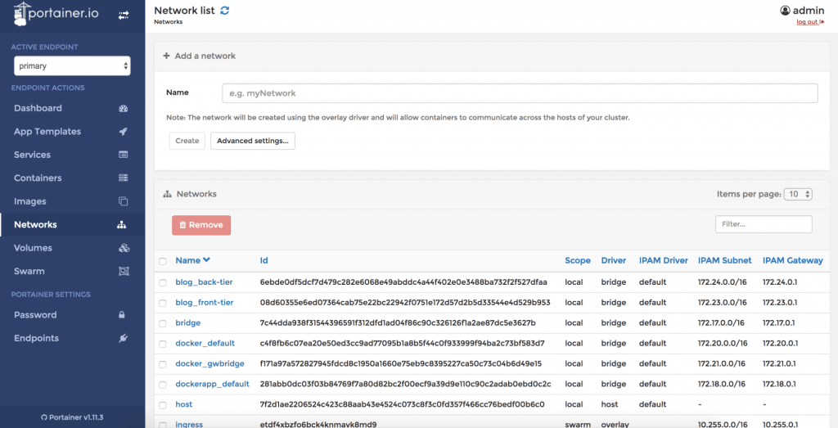
Обзор Portainer
Сети (Networks)
Возможностей работы с сетями в Portainer пока не очень много. В списке с сетями отображается лишь скудная информация о типе сети и ее адресации.

Slide 16
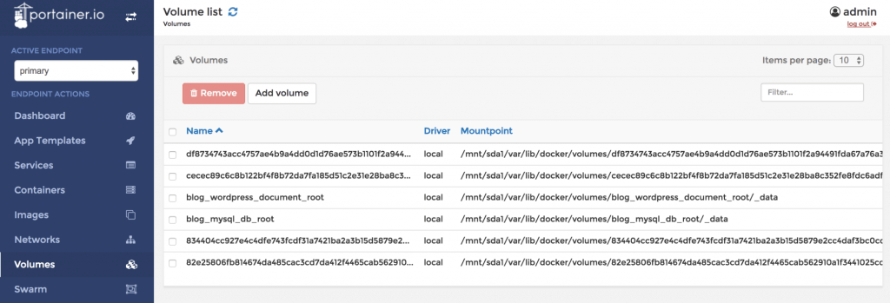
Обзор Portainer
Диски (Volumes)
В принципе все, что можно получить из docker volume inspect удобно и наглядно отображается в едином интерфейсе, дополняя остальную функциональность.

Slide 17
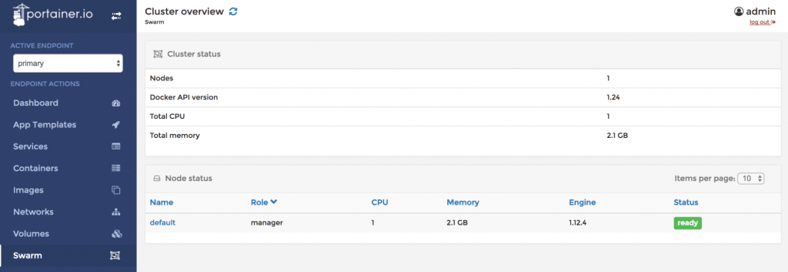
Обзор Portainer
Кластеры (Swarm)
Состав кластера, а также количество задействованных узлов и доступных в кластере ресурсов можно узнать в меню Swarm. При выборе каждого конкретного узла кластера можно очень удобно очистить его от виртуальных машин и остановить на нем аллокацию.

Slide 18
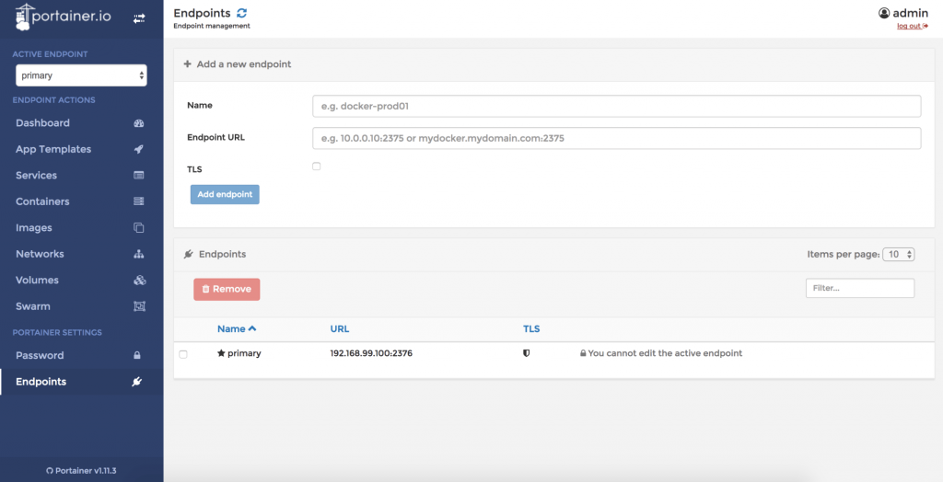
Обзор Portainer
Подключения (Endpoints)
Portainer очень удобно использовать вместе со своей Docker Machine, чтобы иметь возможность управлять сразу всеми вашими Docker хостами и кластерами, определить очередное подключение не составит труда в соответствующем меню. Опция поддержки TLS также имеется.

Slide 19
Обзор Portainer
Запуск
В принципе, у Portainer очень достойная документация, но зачем же в нее ходить, если можно получить команду для запуска прямо не покидая страницу обзора?
Данная команда запустит контейнер, содержащий Portainer на 9443 (https) порту вашего Docker Engine. Приятной работы!
docker volume create portainer_data
docker run -d -p 8000:8000 -p 9443:9443 --name portainer --restart=always -v /var/run/docker.sock:/var/run/docker.sock -v portainer_data:/data portainer/portainer-ce:latest

